Slide 1




BIoT​
생체 데이터를 활용한
개인맞춤형 헬스 디바이스​
청년 AI · Big data 아카데미 8기
A분반/2조

Slide 2

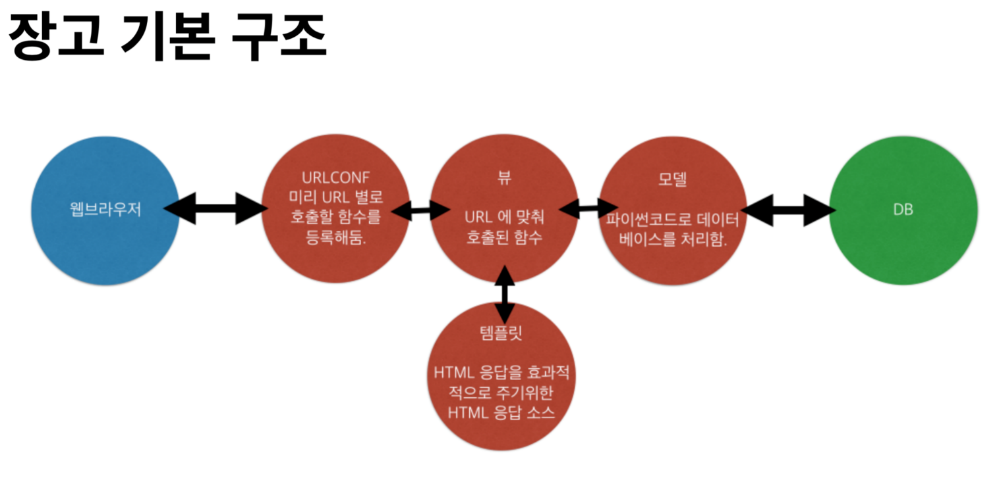
장고(Django)
장고(Django)란?
파이썬으로 만들어진 무료 오픈소스 웹 어플리케이션 프레임워크로, 쉽고 빠르게 웹사이트를 개발할 수 있도록 돕는 구성요소로 이루어져있다.
기존의 웹 구성 방식(MVC, Model – View - Controller)이 아닌 장고만의 독특한 웹 구성 방식(MTV, Model – Template - View)을 갖는다.

Slide 3


플라스크(Flask)
플라스크(Flask)란?
파이썬으로 작성된 마이크로 웹 프레임워크의 하나로 Werkzeug 툴킷과 Jinja2 템플릿 엔진에 기반을 둔다.
플라스크는 특별한 도구나 라이브러리가 필요 없으며, 데이터 베이스 추상화 계층, 양식 유효성 확인, 기타 기존의 서드파티 라이브러리가 공통 기능을 제공하는 구성 요소가 없다.
플라스크는 플라스크 자체에서 구현된 것처럼 어플리케이션 기능을 추가할 수 있는 확장 기능을 지원한다.

Slide 4

장고 vs 플라스크
VS
장고(Django)
개발에 필요한 대부분의 작업들을 프레임워크 레벨에서 지원을 해줘 손쉽게 웹사이트를 만들 수 있으며, 다른 웹 프레임워크보다 커뮤니티도 활성화 되어있다.
장고를 활용한 유명 웹사이트들도 많아 장고의 안정성 또한 증명되었다.
EX.) Instagram, Pinterest
플라스크(Flask)
장고가 프레임워크 레벨에서 작업을 지원해주는 것에 비해 플라스크는 개발자가 원하는 설계에 따라 웹사이트를 구축할 수 있다.
플라스크 또한 유명 웹사이트들 제작에 활용되어 안정성이 증명되었다.
EX.) Linked-in, Pinterest

Slide 5
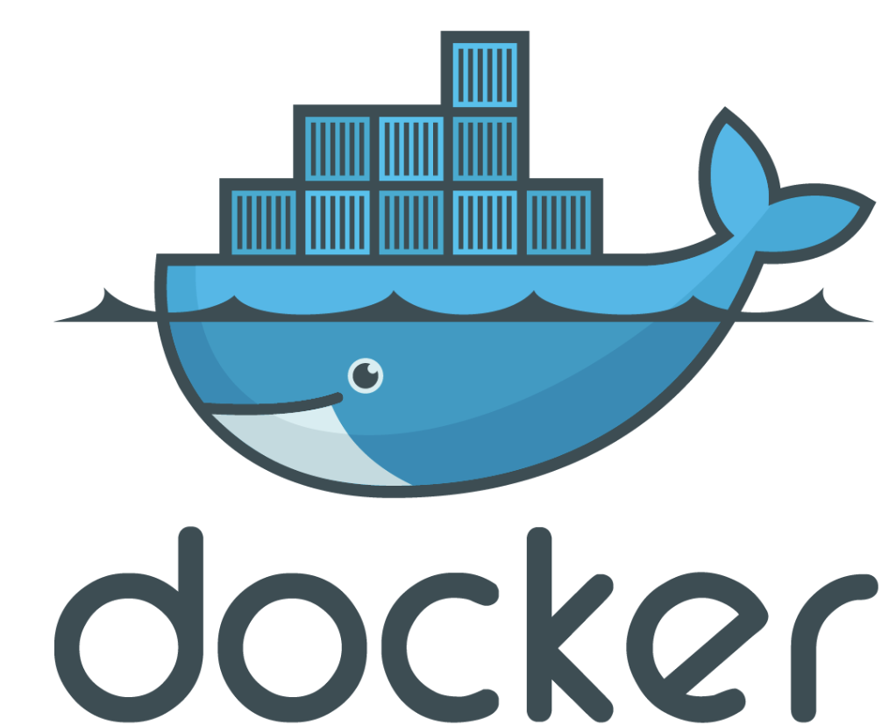
도커(Docker)
기존에 서버를 운용할 때 서버의 생성 일자가 다를 경우 운영체제부터 컴파일러, 설치된 패키지까지 완벽하게 같기는 쉽지 않습니다.
이러한 차이가 새로운 것을 진행할 때 장애를 일으키는 경우가 있습니다.
이러한 문제를 해결해주는 것이 도커입니다.
도커는 컨테이너 기반의 오픈소스 가상화 플랫폼입니다.
가볍고, 빠르다는 것이 장점이고 또한 도커 이미지를 만들어서 배포가 쉽고,
소스와 함께 버전 관리 되고 원한다면 누구나 이미지 생성과정을 보고 수정할 수 있습니다.

Slide 6
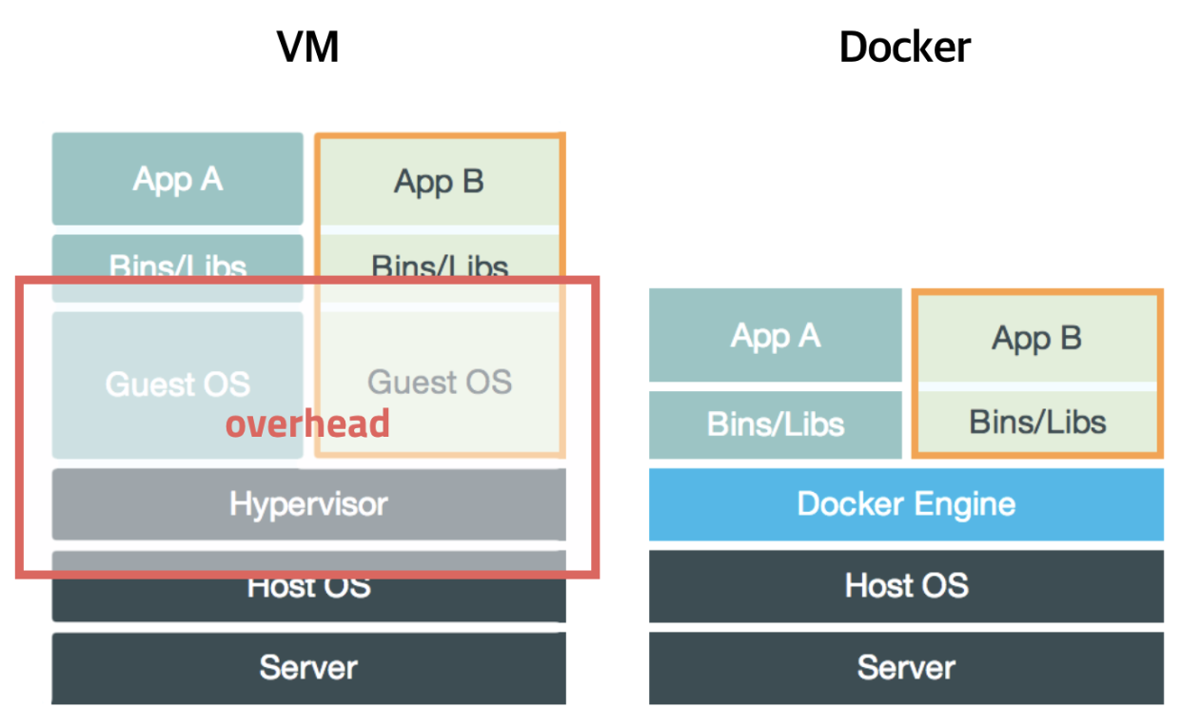
도커(Docker)와 기존 방식
기존의 가상화 방식은 주로 OS를 가상화 하였습니다.
이 방식은 비교적 사용법이 간단하지만,
무겁고 느려서 운영환경에서 사용할 수 없습니다.
도커는 프로세스를 격리 시켜 가상화 합니다.
CPU나 메모리는 딱 프로세스가 필요한 만큼만 추가로 사용하고 성능적으로도 거의 손실이 없습니다.
또한 도커 엔진위에서 돌아가기때문에 모든 환경에서 동일하게 처리할 수 있다는 장점이 있습니다.

Slide 7
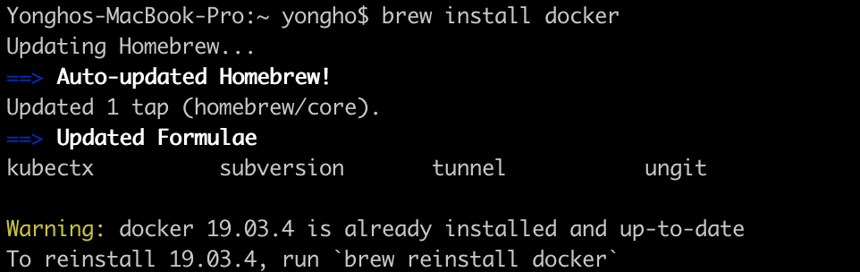
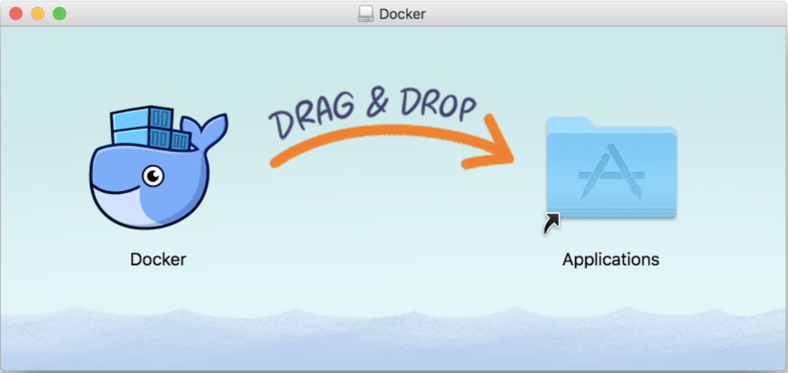
도커로 장고 튜토리얼
이 파트는 mac os의 기준에서 서술되었습니다.
1.Docker 클라이언트 설치
2.https://docs.docker.com/docker-for-mac/install/ 에서 설치

Slide 8
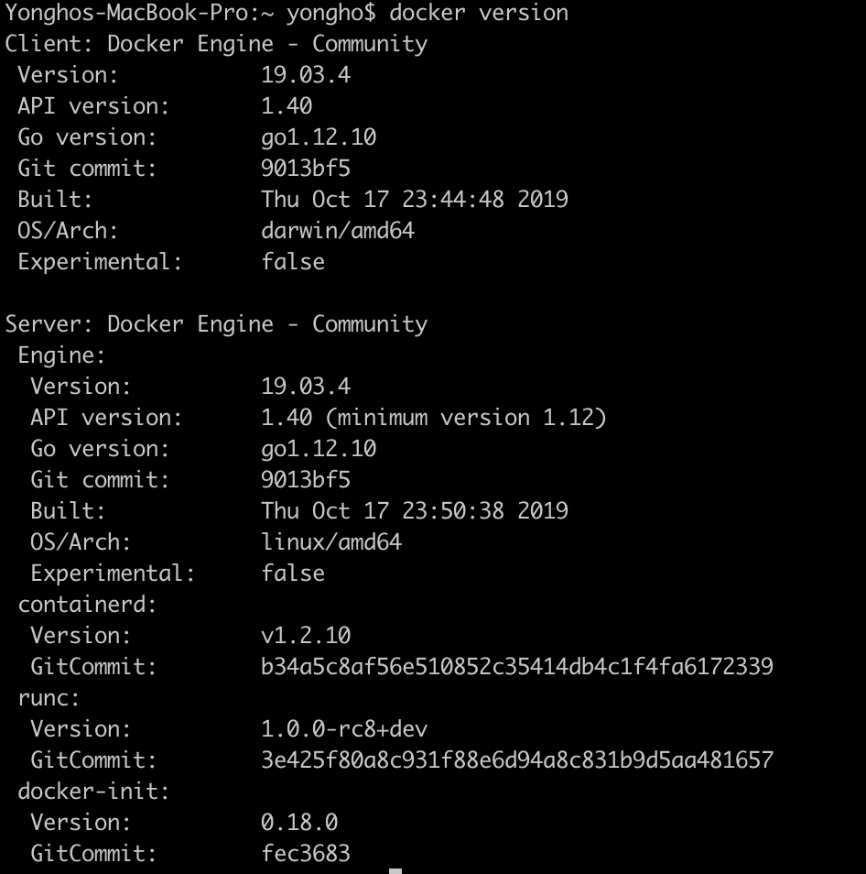
도커로 장고 튜토리얼
3.docker version :도커 버젼확인

Slide 9
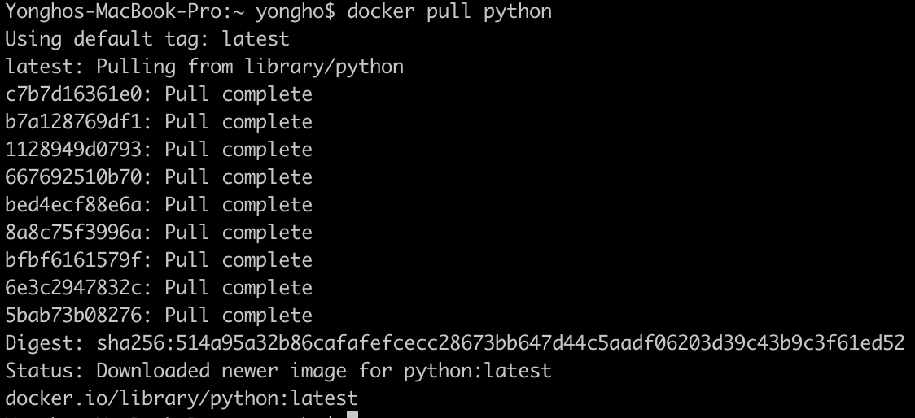
도커로 장고 튜토리얼
4.docker pull python :Docker 에 python 이미지 받아오기
5. docker run -it --name web –p 8000:8080 –v”호스트/로컬” 이미지 커맨드
Docker 컨테이너 실행
-i: interactive라는 뜻으로, 컨테이너와 상호적으로 주고받음
-t: tty라는 뜻으로 tty를 사용하겠다는 뜻
--name 도커 컨테이너에 이름을 제공 (이 경우는 web)
-p:port를 연결해주는것 localhost port:Docker port (이 경우는 8000:8080)
-v:host OS 와 컨테이너 디렉터리 공유
(이 경우는 host의 /Users/yongho/django_tuto 와 컨테이너 src/usr/django/app)
Python은 이미지 파일 이름 , /bin/bash는 이미지 실행시 실행할 커맨드

Slide 10
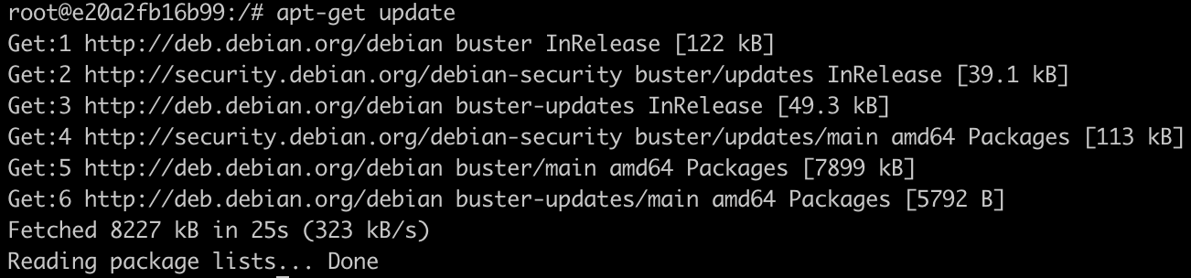
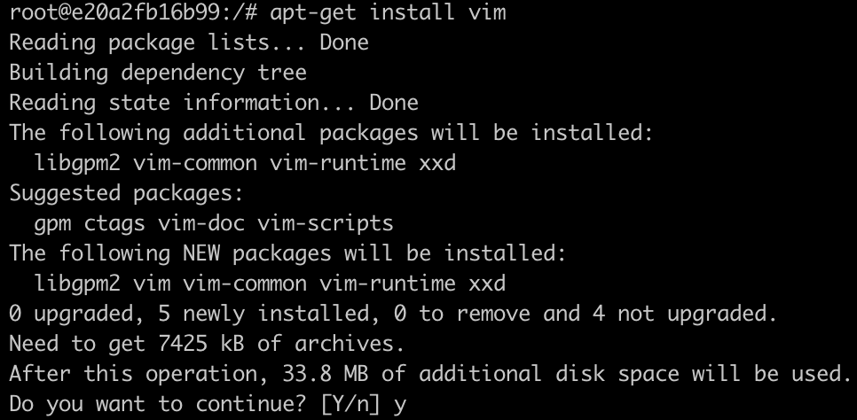
도커로 장고 튜토리얼
6.apt-get update: 패키지 인덱스 인덱스 정보를 업데이트
7.apt-get install vim:텍스트 수정을 위한 vim 설치

Slide 11
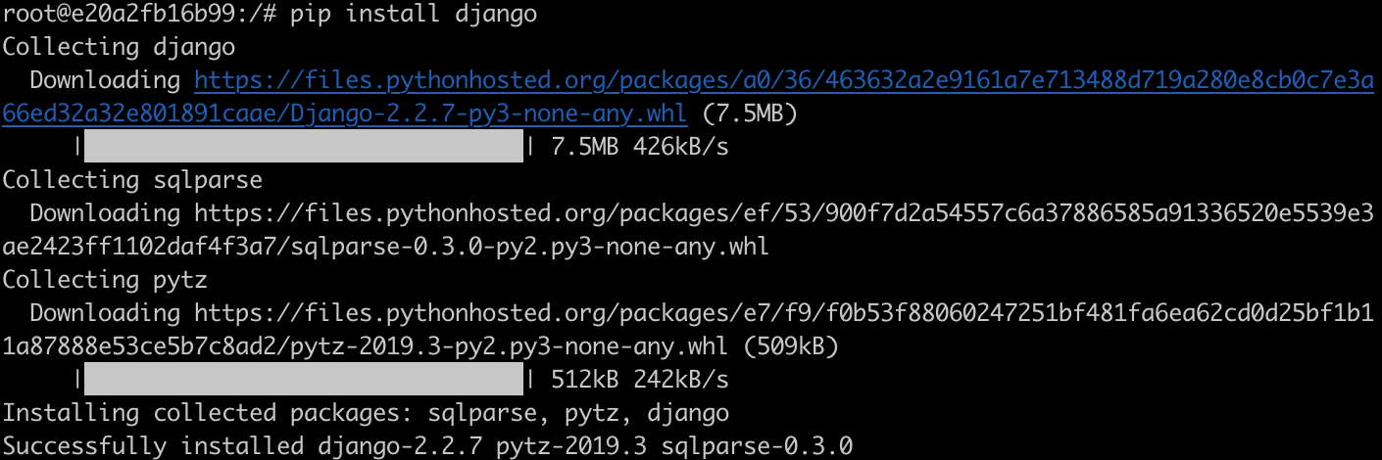
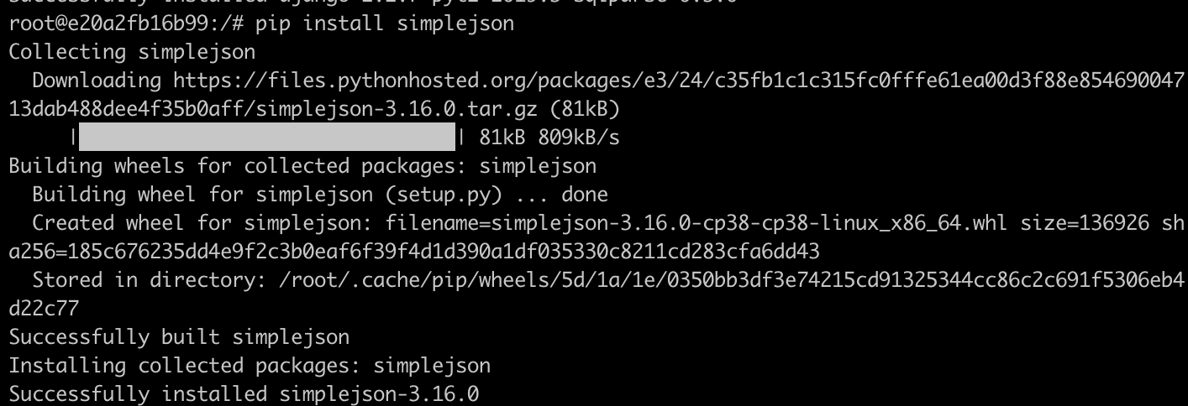
도커로 장고 튜토리얼
8.pip install django: django 다운
9.pip install simplejson :simplejson 다운

Slide 12
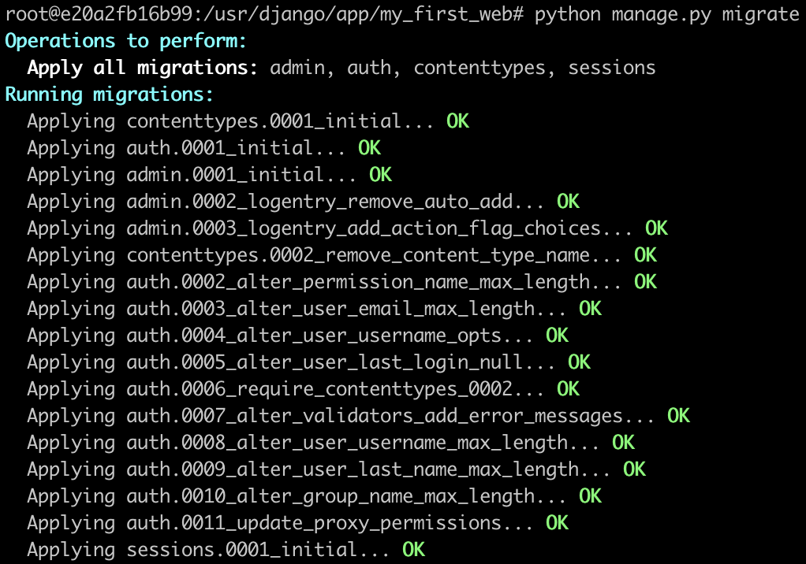
도커로 장고 튜토리얼
10. django-admin startproject my_first_web: my_first_web이라는 프로젝트 생성
11.Python manage.py migrate : 실제로 적용
12.python manage.py runserver 0.0.0.0:8080 -> 받아 올 수 있는 모든 ip

Slide 13
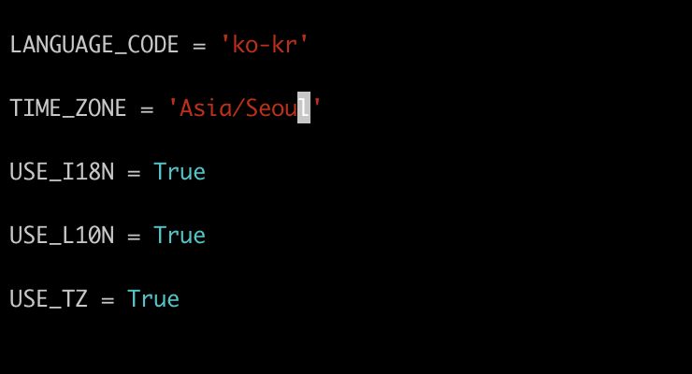
도커로 장고 튜토리얼
13.vi setting.py (my_first_web 디렉토리에서)
14. 위와 같이 수정
15. python manage.py runserver 0.0.0.0:8080
16.localhost:8000 에서 확인!

